Slide 1
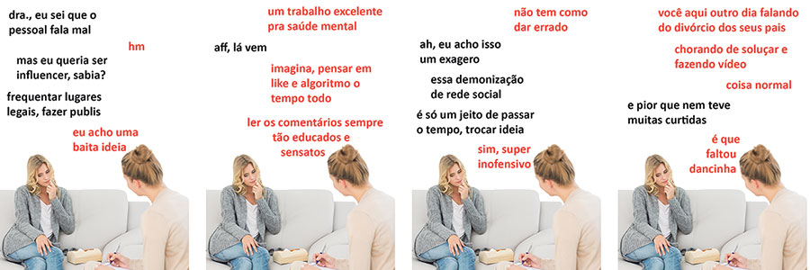

Slide 3
Isomorfismo

Slide 4
Isomorfismo
ÁLGEBRA
correspondência biunívoca entre os elementos de dois grupos, que preserva as operações de ambos; homomorfismo.
Lotman: dinâmica do previsível / imprevisível. Iuri Lotman: a análise da cultura segundo a perspectiva da complexidade e da transdisciplinaridade : “(...) isomorfismo entre o individual e o social, relação que também se encontra na complexidade com a categoria do holograma: o todo está nas partes e ao mesmo tempo as partes estão no todo.”

Slide 5
Isomorfismo
O conceito de fronteira na semiótica de Iúri Lotman
“No plano do espaço físico, a composição da semiosfera encontra paralelos com o modo em que eram tradicionalmente constituídas as povoações e as cidades:”
“Várias vezes foi observado o isomorfismo de todo tipo de povoações à estrutura cósmica: desde as povoações arcaicas até os projetos das cidades ideais renascentistas e iluministas. Em decorrência disso, surge a tendência do centro da povoação ser ocupado por construções mais importantes do ponto de vista religioso e administrativo. Na periferia se encontram os grupos sociais menos valorizados. Aqueles que se encontram abaixo da linha de valorização social localizam-se nos limites do subúrbio; a própria etimologia da palavra "subúrbio" designa o lugar "sob urbe", isto é, próxima à cidade, na sua linha fronteiriça. Na orientação vertical, esse lugar será ocupado por sótãos e porões e, na cidade moderna, pelo metro (LOTMAN, 2001, p.265-266; tradução nossa).”

Slide 7
Isomorfismo
“Duas estruturas matemáticas são ditas isomorfas se há um mapeamento bijetivo entre elas. Essencialmente, dois objetos são isomorfos se eles são indistinguíveis dado apenas pela seleção de sua característica, e isomorfismo é o mapeamento entre objetos que mostra um relacionamento entre duas propriedades ou operações.”
“Isomorfismos são estudados na matemática para estender conhecimentos de uns fenômenos para outros: se dois objetos são isomorfos, então qualquer propriedade que é preservada por um isomorfismo e que é verdade para um dos objetos, também é verdade para o outro objeto.”

Slide 8
Matemática Discreta
Teoria dos Grafos / Representação de grafos e isomorfismo
https://slideplayer.com.br/slide/1593933/

